Slide 1
第二十三章
癌基因、肿瘤抑制基因
与生长因子
Oncogenes, Tumor suppressor gene
and Growth Factors

Slide 2
癌基因、肿瘤抑制基因与生长因子的关系
抑癌基因
负调控
细胞
癌基因
正调控
产物
生长因子

Slide 3
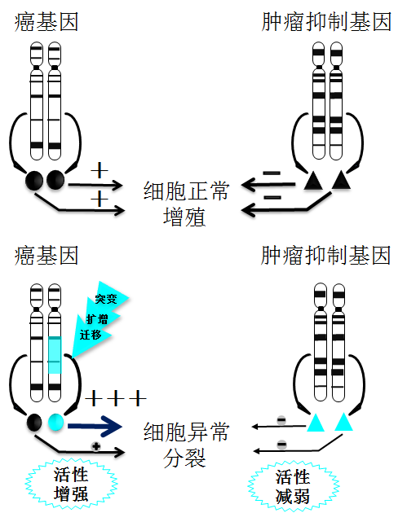
癌基因和肿瘤抑制基因在细胞增殖中的作用

Slide 4
在基因水平上促使细胞增殖及凋亡失衡，导致细胞恶性变的原因有：
① 控制细胞增殖的原癌基因活化或肿瘤抑制基因失活；
② 促细胞凋亡的基因失活或抑制凋亡的基因功能增强；
③ DNA修复基因失活，使突变在细胞内积累，并且累及到调节细胞增殖及细胞凋亡的基因。

Slide 5
癌基因
Oncogenes
第一节

Slide 6
癌基因(oncogene)
基因组内正常存在的基因，其编码产物通常作为正调控信号，促进细胞的增殖和生长。癌基因的突变或表达异常是细胞恶性转化（癌变）的重要原因。

Slide 7
一、癌基因的基本概念
癌基因最早在可导致肿瘤发生的病毒中被鉴定。后来的研究发现，这些基因原本就存在于大部分生物的正常基因组中，因而癌基因又被称为细胞癌基因（cellular oncogene，c-onc）或原癌基因（proto-oncogenes，pro-onc）。存在于病毒中的被称为病毒癌基因（virus oncogene，v-onc）。

Slide 8
广义的“癌基因”
凡能编码生长因子、生长因子受体、细胞内生长信号转导分子以及与生长有关的转录调节因子等的基因。

Slide 9
（一）细胞癌基因
特点:
广泛存在于生物界
基因序列高度保守
表达产物对细胞正常生长、繁殖、发育和分化起着精确的调控作用。
基因结构发生异常或表达失控，导致细胞生长增殖和分化异常

Slide 10
功能上相关的癌基因家族分类
src家族：产物多具有酪氨酸蛋白激酶活性，能促进增殖信号的转导。
ras家族：编码小G 蛋白p21，参与cAMP水平的调节。
myc家族：编码核内DNA结合蛋白，调节其他基因转录的作用。
sis家族：编码的p28，能刺激间叶组织的细胞分裂繁殖。
myb家族：核内转录因子

Slide 11
人体内细胞癌基因的分类及功能举例
类别 | 癌基因名称 | 作用
生长因子类 | SIS | PDGF-2
 | INT-2 | FGF同类物，促进细胞增殖
蛋白酪氨酸激酶类生长因子受体 | EGFR | EGF受体，促进细胞增殖
 | HER-2 | EGF受体类似物，促进细胞增殖
 | FMS、KIT | M-CSF受体、SCF受体，促增殖
膜结合的蛋白酪氨酸激酶 | SRC、ABL | 与受体结合转导信号
细胞内蛋白酪氨酸激酶 | TRK | 在细胞内转导信号
细胞内蛋白丝/苏氨酸激酶 | RAF | MAPK通路中的重要分子
与膜结合的GTP结合蛋白 | RAS | MAPK通路中的重要分子
核内转录因子 | MYC | 促进增殖相关基因表达
 | FOS、JUN | 促进增殖相关基因表达

Slide 12
（二）病毒癌基因
癌基因最早发现于逆转录病毒中。1911年，F. Rous医生首次提出病毒引起肿瘤，但直到上一世纪50年代才得到实验证实，命名为罗氏肉瘤病毒（Rous Sarcoma Virus，RSV）。

Slide 13
病毒基因组结构
长末端
重复序列
正常的病毒基因
癌基因
LTR
gag
pol
env
src
LTR
调节和
启动转录
产生病毒
核心蛋白
产生逆转录
酶和整合酶
产生病毒
外膜蛋白
产生酪氨酸
激酶

Slide 14
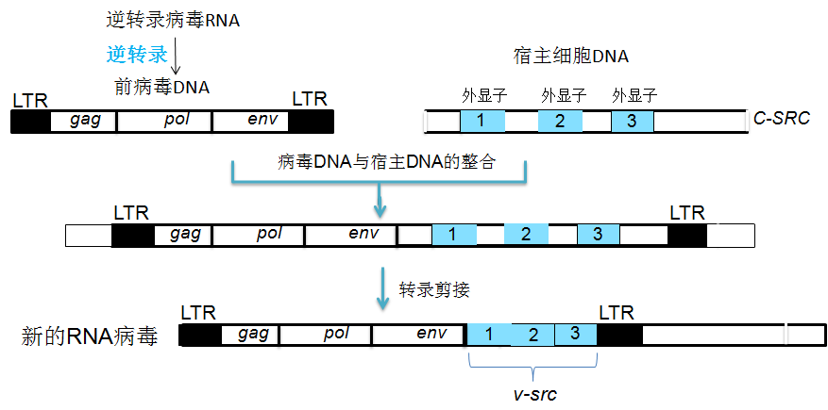
病毒癌基因v-src来源于宿主细胞的C-SRC基因

Slide 15
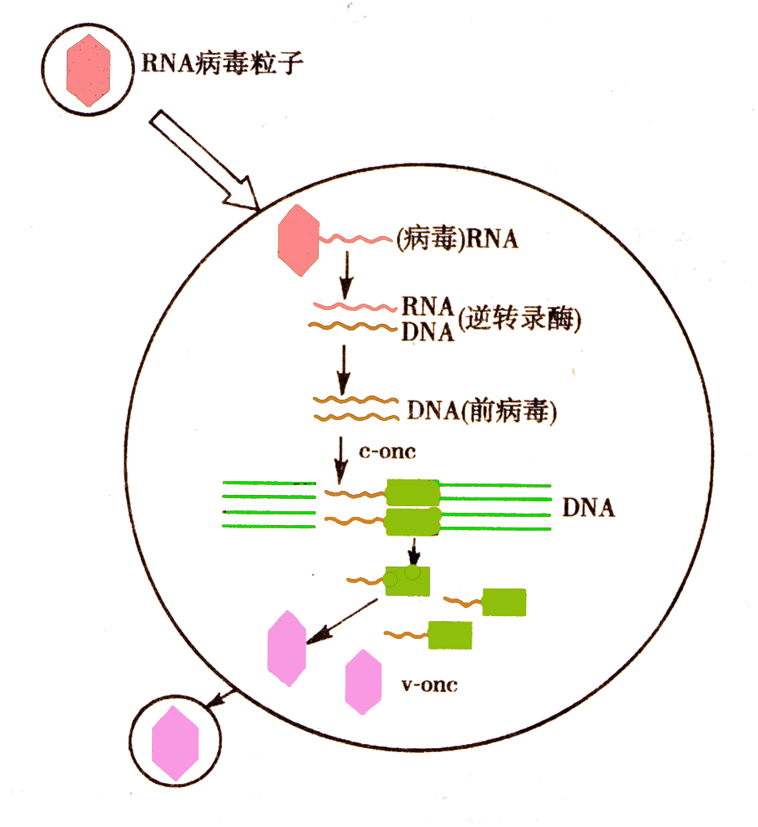

Slide 16
二、癌基因活化的机制
（一）获得启动子与增强子
逆转录病毒感染细胞后，病毒基因组所携带的长末端重复序列（LTR内含较强的启动子和增强子）插入到细胞原癌基因附近或内部, 启动下游邻近基因的转录和影响附近结构基因的转录水平，使原癌基因过度表达或由不表达变为表达，从而导致细胞发生癌变。

Slide 17
（二）染色体易位
在染色体易位的过程中发生了某些基因的易位和重排，使原来无活性的原癌基因移至强的启动子或增强子附近而被活化，原癌基因表达增强，导致肿瘤的发生。

Slide 18
（三）基因扩增
原癌基因可通过基因扩增（gene amplification）使基因拷贝数可升高几十甚至上千倍不等，发生扩增的机制目前尚不清楚。基因扩增可致编码产物过量表达，细胞发生转化。

Slide 19
（四）点突变
原癌基因在射线或化学致癌剂作用下，发生单个碱基的替换——点突变(point mutation), 从而改变了表达蛋白的氨基酸组成，造成蛋白质结构的变异。

Slide 20
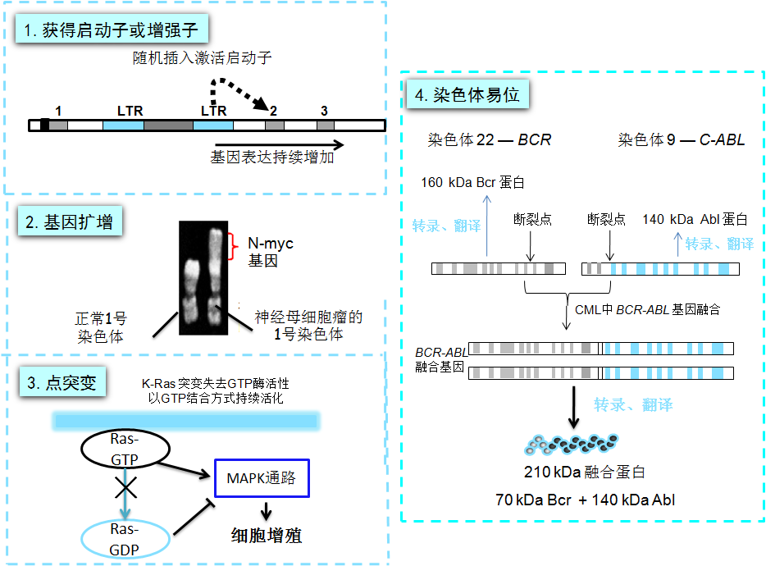
癌基因活化的4种机制示意图

Slide 21
癌基因激活的结果：
出现新的表达产物
出现过量的正常表达产物
出现异常、截短的表达产物

Slide 22
三、原癌基因的产物与功能
（一）细胞外生长因子
作用于细胞膜上的受体系统或直接被传递至细胞内，通过蛋白激酶活化转录因子，引发一系列基因的转录激活。
例如：
sis表达蛋白P28和PDGF一样能促进血管的生长。

Slide 23
（二）跨膜的生长因子受体：
接受细胞外的生长信号并将其传入胞内。受体的胞质结构区具有特异的蛋白激酶活性，通过磷酸化作用使其结构发生改变，增加激酶对底物的活性，促进生长信号在胞内的传递。
例如
c-src、c-abl有酪氨酸特异的蛋白激酶活性。
c-mos和raf所编码的激酶使丝氨酸和苏氨酸残基磷酸化。

Slide 24
（三）细胞内信号传导分子
原癌基因的产物作为胞内信息传递体系成员，或者通过影响第二信使作用，将接受到的信号由胞内传至核内，促进细胞生长。
例如：
非受体酪氨酸激酶(src，abl)、丝氨酸/苏氨酸激酶(raf)，ras蛋白(H-ras，K-ras和N-ras)及磷脂酶(crk产物)。

Slide 25
（四）核内转录因子
某些癌基因表达蛋白定位于细胞核内，与靶基因的顺式调控元件相结合直接调节靶基因的转录活性。
例如：
c-fos是一种即刻早期反应基因(immediate early gene，IEG)。作为传递信息的第三信使。

Slide 26
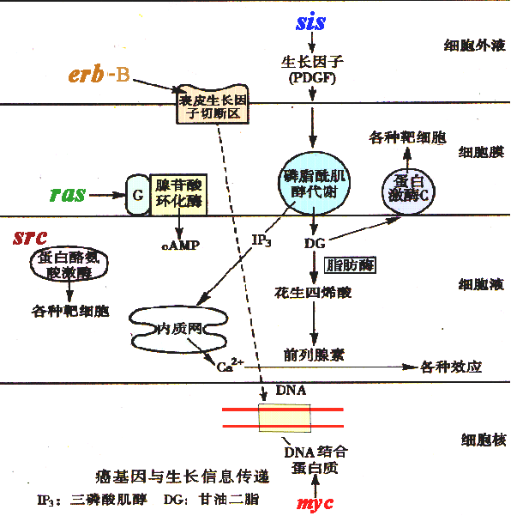

Slide 27
四、癌基因表达产物促进肿瘤发生发展
（一）BRAF
原癌基因BRAF所编码的蛋白质属于丝/苏氨酸激酶，是MAPK信号通路的重要组成分子，在调控细胞增殖、分化等方面发挥重要作用。
例如：
约60%的黑素瘤中BRAF发生突变，其第600位氨基酸从缬氨酸突变为谷氨酸（V600E）最为常见，导致B-Raf的持续激活。

Slide 28
（二）HER2
HER2是表皮生长因子受体家族成员，具有蛋白酪氨酸激酶活性，能激活下游信号通路，从而促进细胞增殖和抑制细胞凋亡。
例如：
在30%的乳腺癌中HER2基因发生扩增或者过度表达，其表达水平与治疗后复发率和不良预后显著相关。

Slide 29
（三）BCR-ABL
慢性粒细胞白血病患者的9号染色体与22号染色体之间发生易位，从而融合产生了癌基因BCR-ABL，编码的蛋白质Bcr-Abl具有持续活化的蛋白酪氨酸激酶活性，能促进细胞增殖，并增加基因组的不稳定性。
例如：
在95%的慢性粒细胞白血病患者中都伴随有BCR-ABL融合基因的产生，在一些急性淋巴白血病患者中也有发现。

Slide 30
肿瘤抑制基因 tumor suppressor gene
第二节

Slide 31
肿瘤抑制基因的概念
肿瘤抑制基因(tumor suppressor gene)
也称抗癌基因（anticancer gene）或抑癌基因，是调节细胞正常生长和增殖的基因。当这些基因不能表达，或者当它们的产物失去活性时，细胞就会异常生长和增殖，最终导致细胞癌变。反之，若导入或激活它则可抑制细胞的恶性表型。

Slide 32
一、肿瘤抑制基因的发现
早在20世纪20年代，T. Boveri就提出正常细胞中存在特异的抑制细胞增殖的因素，并假定与染色体有关。
20世纪60年代，H. Harris开创了杂合细胞的致癌性研究
A. Knudson在研究视网膜母细胞瘤（retinoblastoma，Rb）的流行病学中发现

Slide 33
细胞杂交试验
正常细胞
杂交融合
非肿瘤型杂交细胞
肿瘤细胞
肿瘤细胞1
杂交融合
非肿瘤型杂交细胞
肿瘤细胞2
失去某些基因
正常细胞
肿瘤细胞

Slide 34
二、肿瘤抑制基因的功能
常见的某些肿瘤抑制基因及其功能
名称 | 染色体定位 | 相关肿瘤 | 编码产物及功能
TP53 | 17p13.1 | 多种肿瘤 | 转录因子p53 ，细胞周期负调节和DNA损伤后凋亡
RB | 13q14.2 | Rb、骨肉瘤 | 转录因子p105 Rb
PTEN | 10q23.3 | 胶质瘤、膀胱癌、前列腺癌、子宫内膜癌 | 磷脂类信使的去磷酸化，抑制PI3K-Akt通路
P16 | 9p21 | 肺癌、乳腺癌、胰腺癌、食道癌、黑素瘤 | p16蛋白，细胞周期检查点负调节
P21 | 6p21 | 前列腺癌 | 抑制Cdk1、2、4和6
APC | 5q22.2 | 结肠癌、胃癌等 | G蛋白，细胞粘附与信号转导
DCC | 18q21 | 结肠癌 | 表面糖蛋白（细胞黏附分子）
NF1 | 7q12.2 | 神经纤维瘤 | GTP酶激活剂
NF2 | 22q12.2 | 神经鞘膜瘤、脑膜瘤 | 连接膜与细胞骨架的蛋白
VHL | 3p25.3 | 小细胞肺癌、宫颈癌、肾癌 | 转录调节蛋白
WT1 | 11p13 | 肾母细胞瘤 | 转录因子

Slide 35
三、肿瘤抑制基因失活促进肿瘤发生发展
（一）视网膜母细胞瘤基因（Rb基因）
G₀ G₁期
Rb蛋白
E-2F
DNA
S期
Rb蛋白
P
E-2F
DNA
mRNA

Slide 36
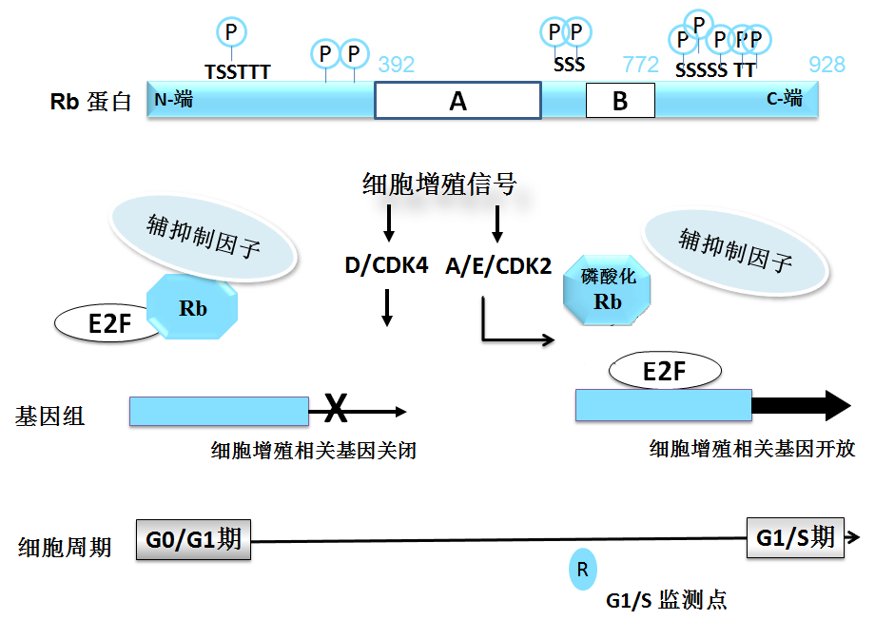
Rb磷酸化与细胞周期控制

Slide 37
（二）TP53
P53蛋白
酸性区
核心区
碱性区
复制因子A
成功修复
DNA损伤
P53蛋白
修复失败
细胞调亡
P53蛋白
P21基因
P53蛋白
抑 制
P21蛋白
解链酶
细胞停滞于G₁期

Slide 38
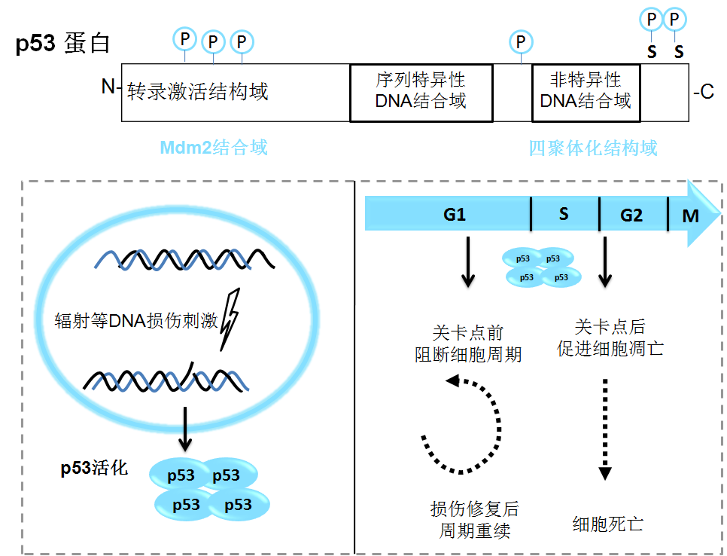
p53的结构及其在清除DNA损伤细胞中的作用

Slide 39
P53基因突变不仅失去野生型p53抑制肿瘤增殖的作用，而且突变本身又使该基因具备癌基因功能。
突变的P53蛋白与野生型P53蛋白相结合，形成的这种寡聚蛋白不能结合DNA，使得一些癌变基因转录失控导致肿瘤发生。

Slide 40
（三）PTEN
PTEN基因（phosphatase and tensin homolog deleted on chromosome ten，第10号染色体缺失的磷酸酶及张力蛋白同源基因）是继TP53基因后发现的另一个与肿瘤发生关系密切的肿瘤抑制基因。

Slide 41
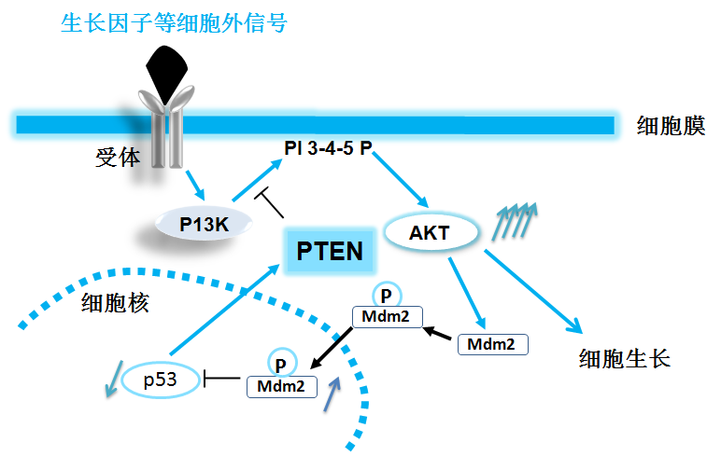
PTEN通过阻断PI3K/AKT信号通路抑制细胞的生长

Slide 42
四、肿瘤抑制基因与疾病
RB
APC
VHL
肿瘤抑制基因在细胞增殖、生长、分化过程中发挥重要作用，其功能缺失会导致肿瘤等相关疾病的发生，研究肿瘤抑制基因发挥作用的相关分子机制能够为分子靶向治疗策略提供理论依据，也为攻克癌症等顽疾带来曙光。

Slide 43
五、癌基因与肿瘤抑制基因在肿瘤发生中的作用特点
（一）细胞癌变的多基因协同
在基因水平上，或通过外界致癌因素，或由于细胞内环境的恶化，突变基因数目增多，基因组变异逐步扩大；
在细胞水平上则要经过永生化、分化逆转、转化等多个阶段，细胞周期失控细胞的生长特性逐步得到强化。
结果组织从增生、异型变、良性肿瘤、原位癌发展到浸润癌和转移癌。

Slide 44
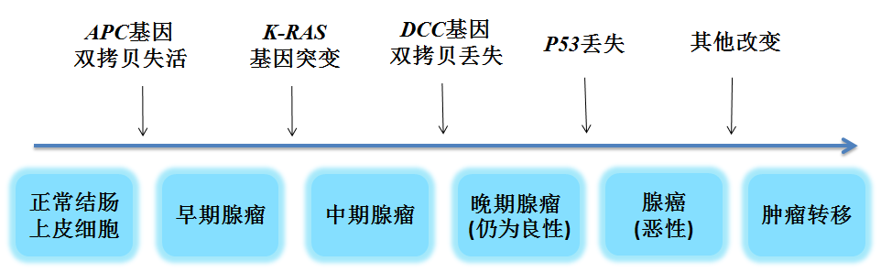
从基因角度认识结肠癌的发生和发展

Slide 45
（二）细胞周期和细胞凋亡的分子调控是肿瘤进展的关键
癌基因和肿瘤抑制基因与细胞周期
  细胞周期调控体现在细胞周期驱动和细胞周期监控两个方面，后者的失控与肿瘤发生发展的关系最为密切。细胞周期监测机制由DNA损伤感应机制、细胞生长停滞机制、DNA修复机制和细胞命运决定机制等构成。
癌基因、肿瘤抑制基因与细胞凋亡
  细胞除了生长、增生和分化等现象之外，还存在细胞死亡现象，即程序性细胞死亡或凋亡。有些肿瘤抑制基因的过量表达可诱导细胞发生凋亡，而与细胞生存相关的癌基因的激活则可抑制凋亡，细胞凋亡异常与肿瘤的发生发展的密切相关。

Slide 46
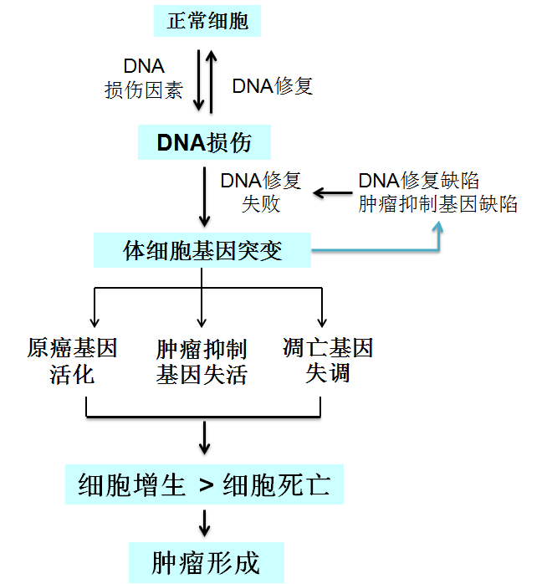
促进正常细胞向肿瘤细胞转化的因素

Slide 47
生长因子
Growth factors
第三节

Slide 48
生长因子(growth factor)
一类由细胞分泌的、类似于激素的信号分子，多数为肽类（含蛋白类）物质，具有调节细胞生长与分化的作用。

Slide 49
作用模式 ：
内分泌 (endocrine)
旁分泌 (paracrine)
自分泌 (autocrine)

Slide 50
一、生长因子的分类和功能
（一）生长因子的分类
生长因子名称 | 组织来源 | 功能
表皮生长因子（EGF） | 唾液腺、巨噬细胞、血小板等 | 促进表皮与上皮细胞的生长，尤其是消化道上皮细胞的增殖
肝细胞生长因子（HGF） | 间质细胞 | 促进细胞分化和细胞迁移
促红细胞生成素（EPO） | 肾 | 调节成红细胞的发育
类胰岛素生长因子（IGF） | 血清 | 促进硫酸盐参入到软骨组织促进软骨细胞的分裂、对多种组织细胞起胰岛素样作用
神经生长因子（NGF） | 颌下腺含量高 | 营养交感和某些感觉神经元、防止神经元退化
血小板源生长因子（PDGF） | 血小板、平滑肌细胞 | 促进间质及胶质细胞的生长、促进血管生成
转化生长因子α（TGF-α） | 肿瘤细胞、巨噬细胞、神经细胞 | 作用类似于EGF，促进细胞恶性转化
转化生长因子β（TGF-β） | 肾、血小板 | 对某些细胞起促进和抑制双向作用
血管内皮生长因子（VEGF） | 低氧应激细胞 | 促进血管内皮增殖和新生血管分化

Slide 51
（二）生长因子的功能
生长因子的生物学效应主要表现在促进细胞生长、分化、促进个体发育等方面。但是有些生长因子具有双重调节作用或负调节作用。
同一生长因子对不同细胞的作用有所不同
一种细胞也可受不同生长因子调节
具有负调节作用的生长因子比较少，人们通常把这种负调节因子（negative growth factor）称为细胞生长抑制因子。

Slide 52
二、生长因子作用机制
与膜受体结合
与胞内受体结合
酪氨酸激酶活化
产生相应第二信使
胞内相关蛋白质被磷酸化
生长因子 - 受体复合物，活化相关基因
蛋白激酶活化
核内转录因子活化
基因转录

Slide 53
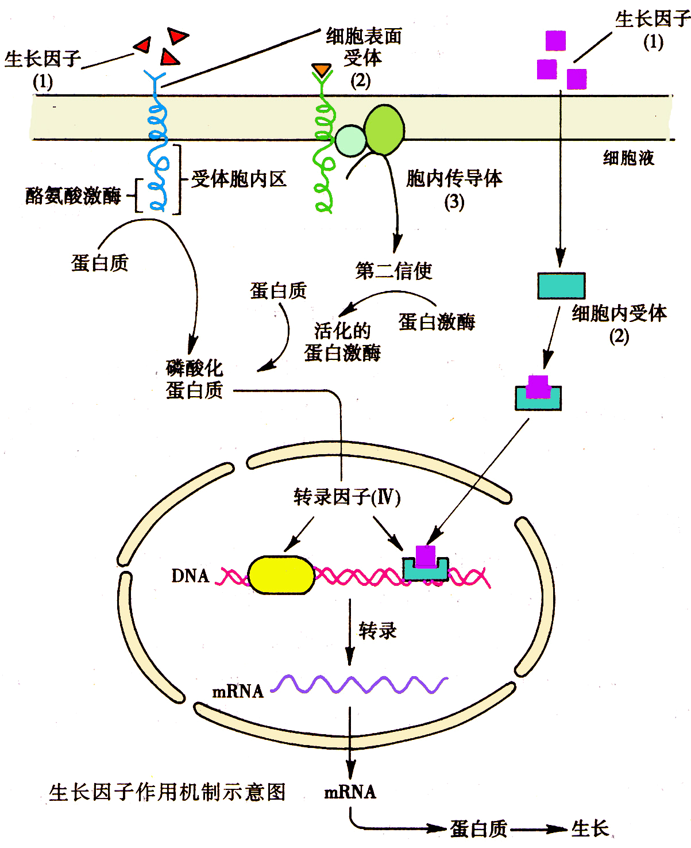

Slide 54
三、生长因子与疾病
（一）生长因子与肿瘤
肿瘤的发生除了与癌基因的异常活化以及肿瘤抑制基因的异常失活密切相关外，其与生长因子及其受体的高度活化亦紧密相关，如EGF、VEGF、TNF及IGF、PDGF等的过度表达能导致相应的肿瘤发生。

Slide 55
（二）生长因子与心血管疾病
1. 原发性高血压：
myc、fos的激活促平滑肌细胞增生；
p53低表达或突变。
2. 动脉粥样硬化：PDGF过量产生
3. 心肌肥厚：
ras、myb、myc、fos等过量表达，有关的生长因子有IGF、TGF、FGF。

